Slide 1

INFORME EJECUCIÓN PRESUPUESTAL
NOVIEMBRE 2015

Slide 2
INFORME EJECUCIÓN PRESUPUESTAL UPRA -NOVIEMBRE 30 2015-
Información tomada del SIIF 30/11/2015

Slide 3
COMPORTAMIENTO EJECUCIÓN PRESUPUESTAL
VIGENCIA 2015 –noviembre 30-
Ejecución compromisos
%
Ejecución obligaciones
%

Slide 4
INFORME EJECUCIÓN PRESUPUESTAL FUNCIONAMIENTO 2015
- NOVIEMBRE 30-

Slide 5
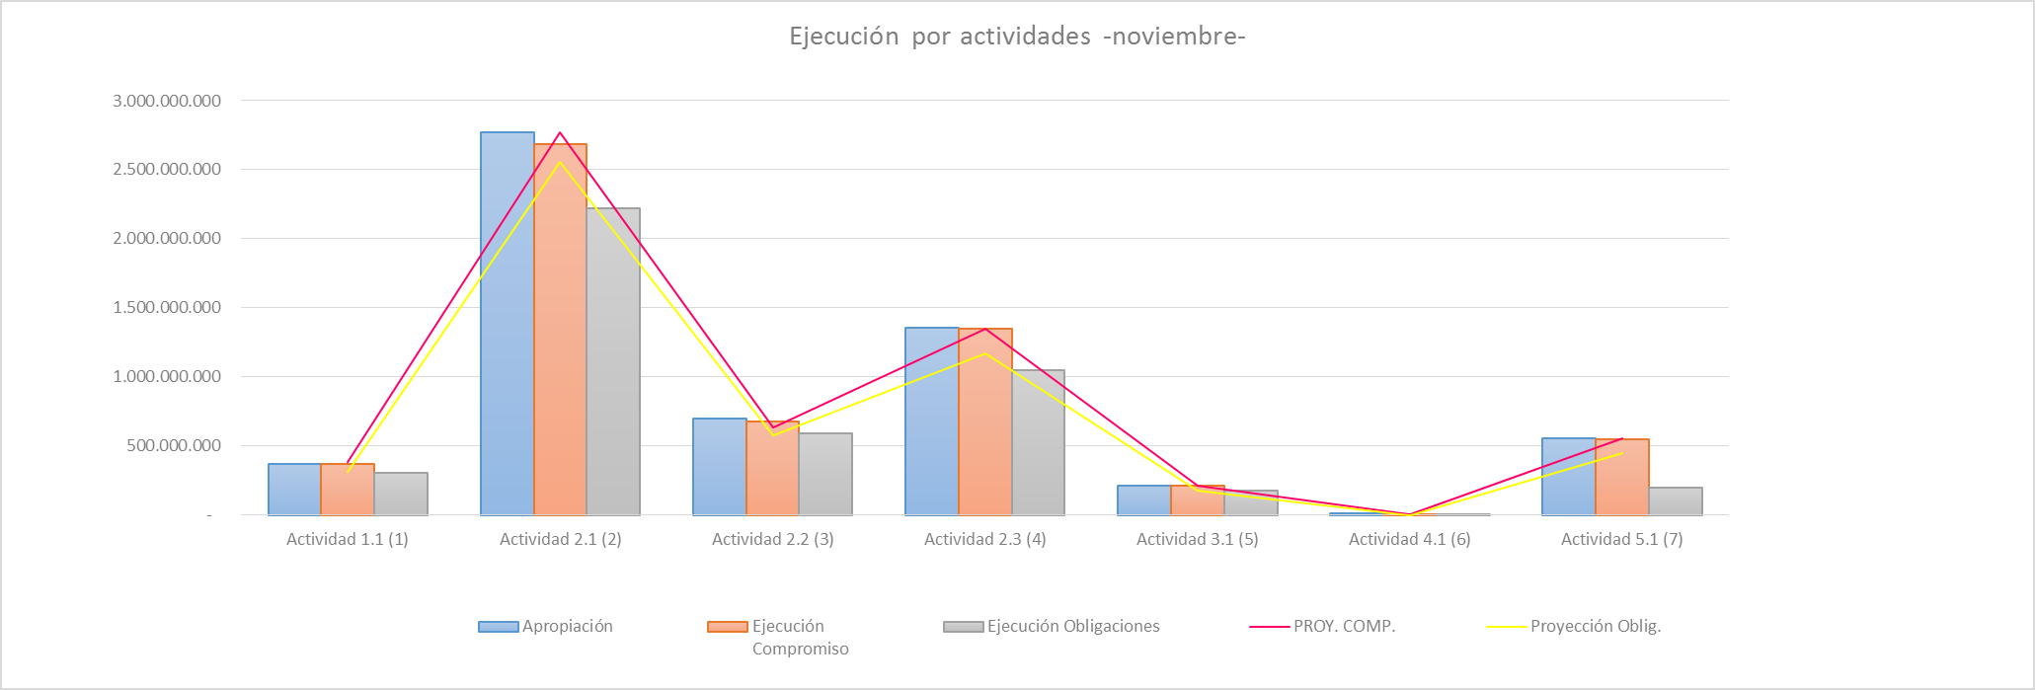
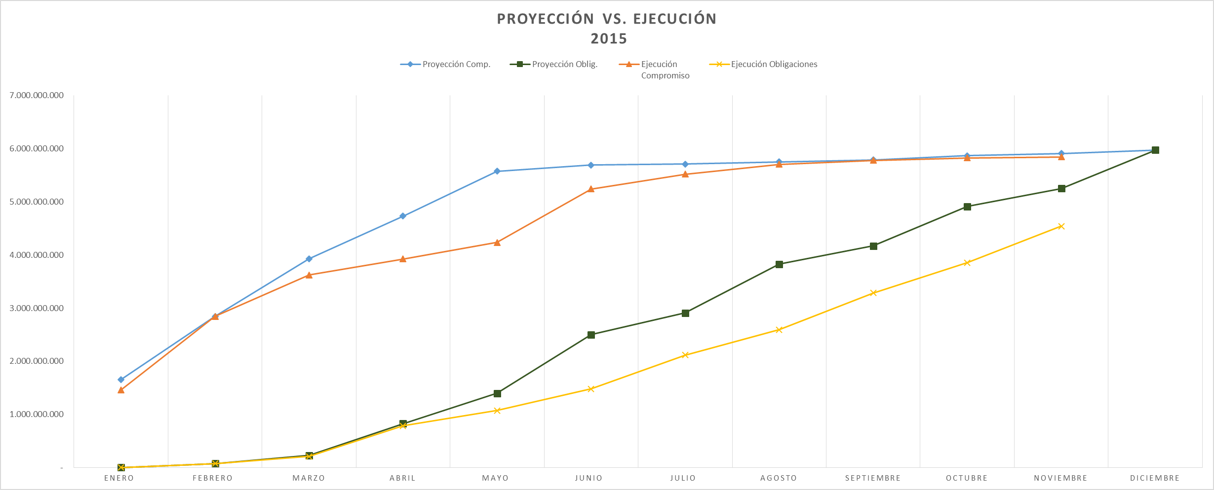
FORTALECIMIENTO DE LA PLANIFICACIÓN DEL USO EFICIENTE DEL SUELO RURAL Y LA ADECUACIÓN DE TIERRAS A NIVEL NACIONAL

Slide 6
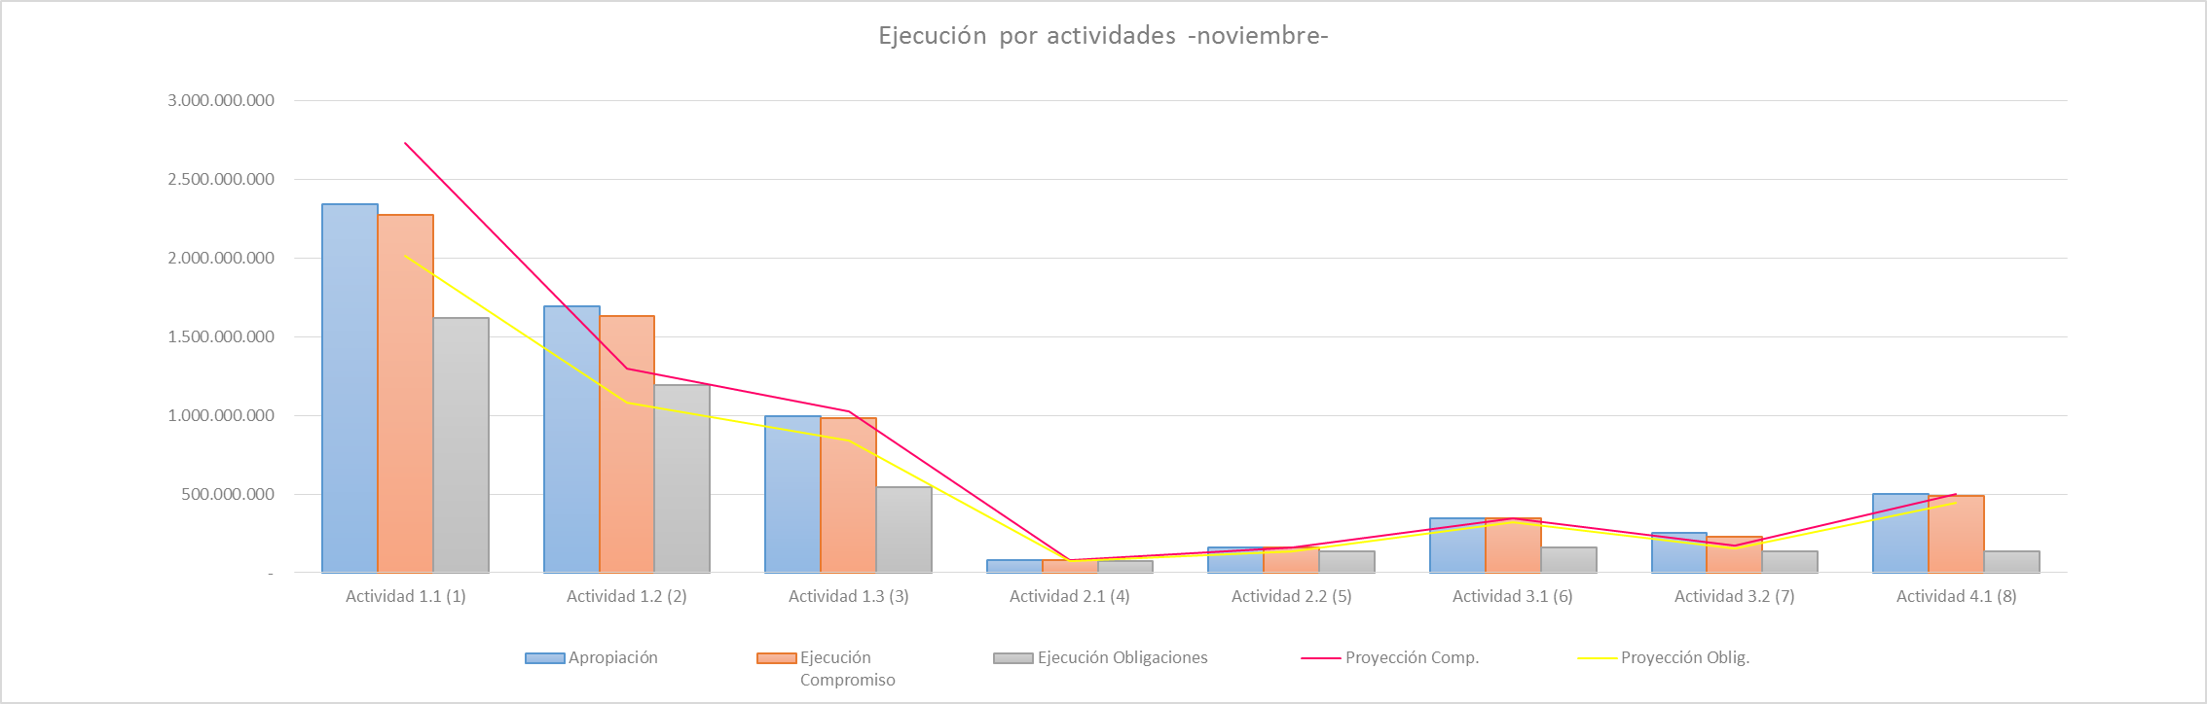
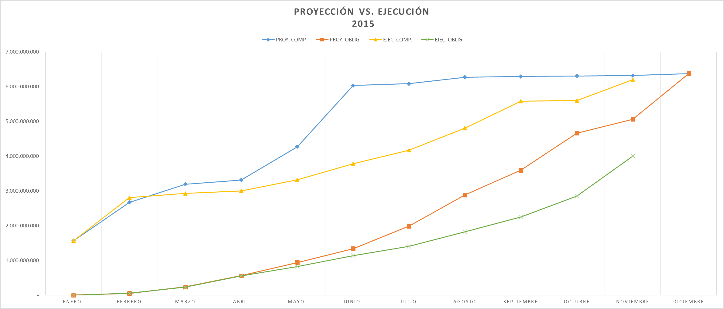
FORTALECIMIENTO DE PLANIFICACIÓN DEL ORDENAMIENTO SOCIAL DE LA PROPIEDAD RURAL PRODUCTIVA Y DE REGULARIZACIÓN DEL MERCADO DE TIERRAS

Slide 7
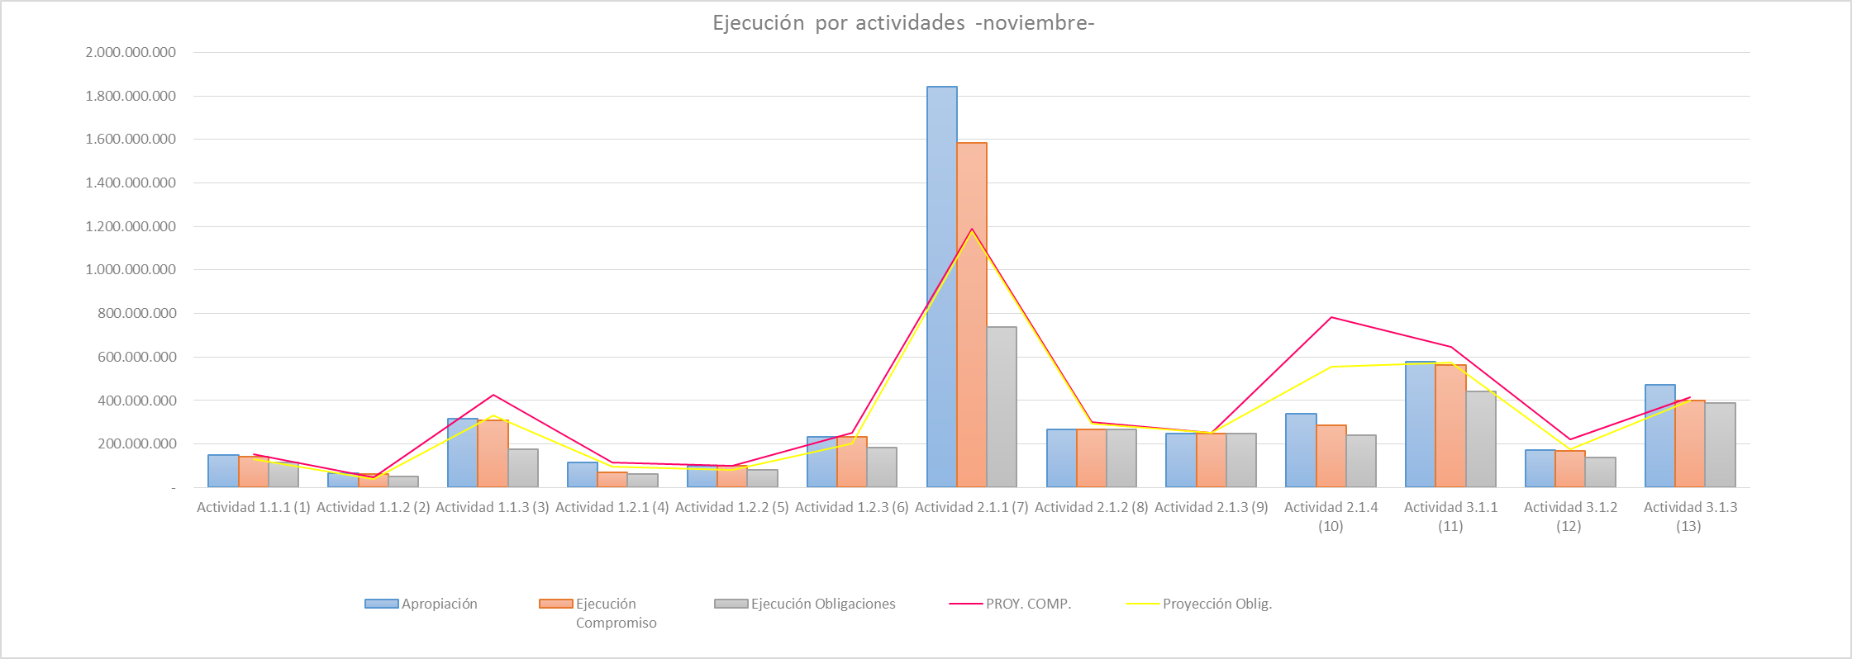
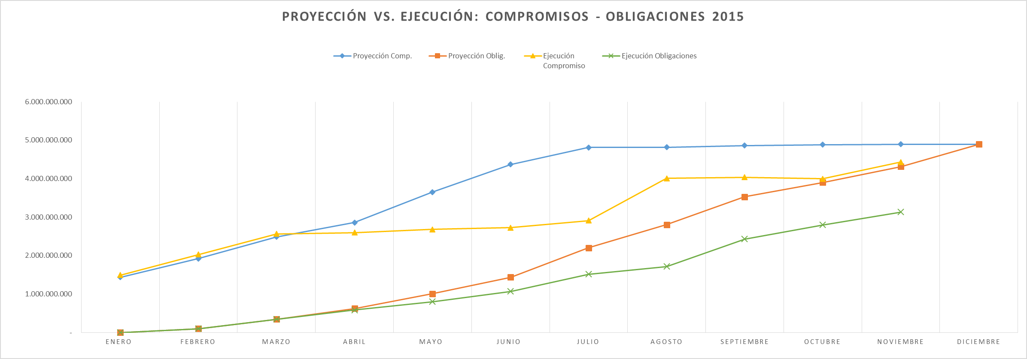
FORTALECIMIENTO A LA GESTIÓN DE INFORMACIÓN Y CONOCIMIENTO REQUERIDOS POR LA UPRA A NIVEL NACIONAL

Slide 8
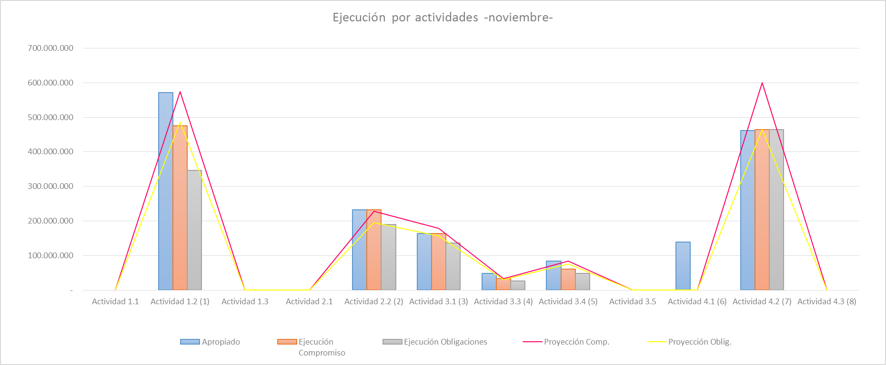
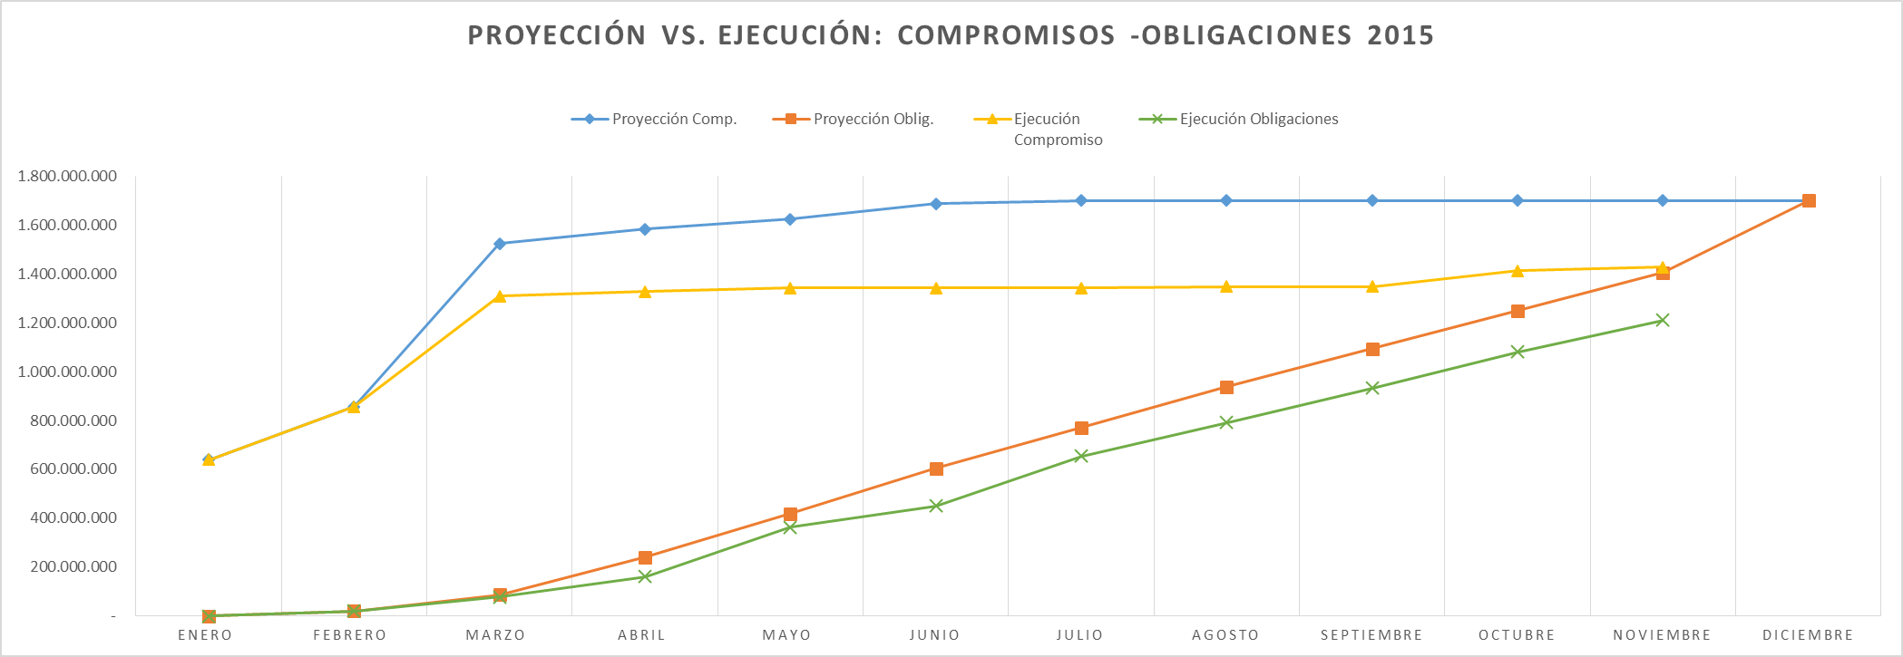
MEJORAMIENTO Y FORTALECIMIENTO DE LA CAPACIDAD DE GESTIÓN DE LA UPRA

Slide 9
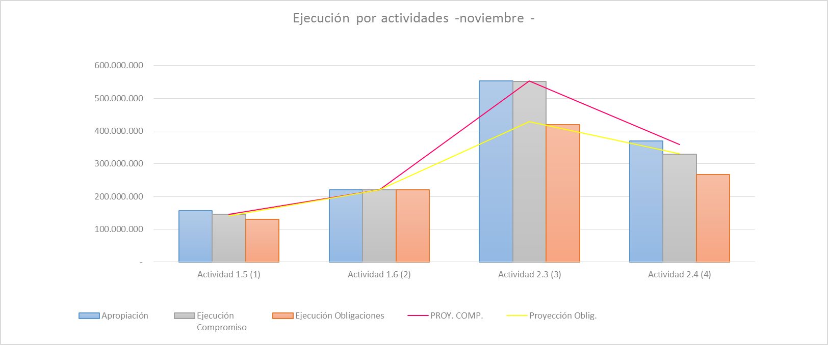
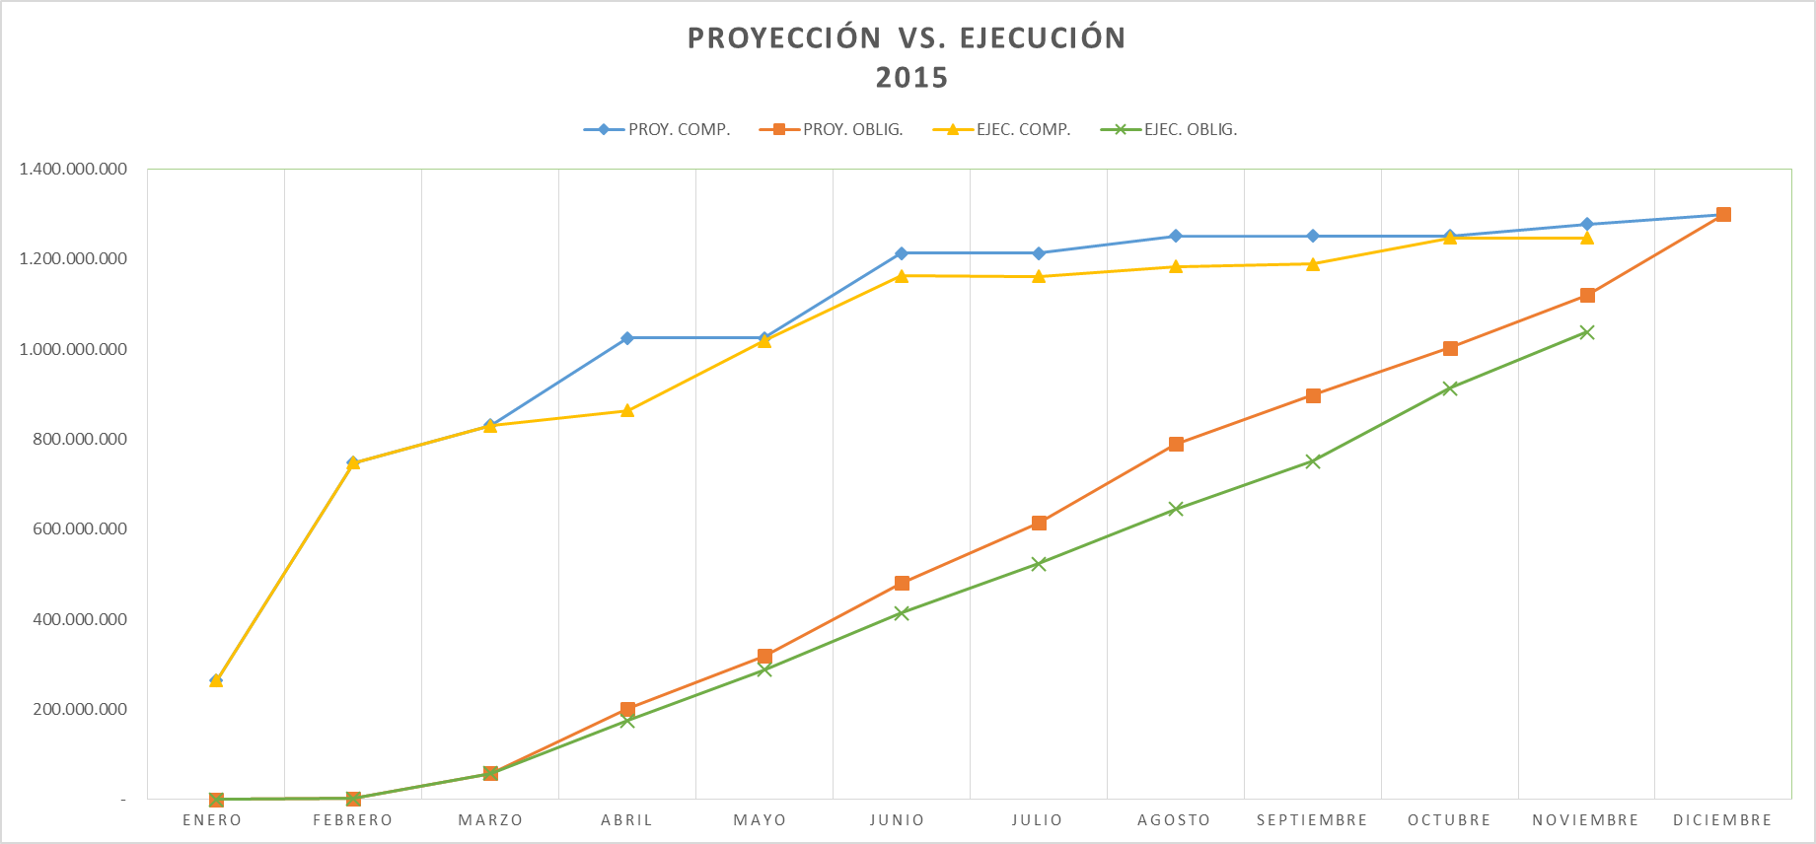
FORMULACIÓN Y AJUSTE DE UNA METODOLOGÍA GENERAL PARA LA ZONIFICACIÓN DE PLANTACIONES FORESTALES CON FINES COMERCIALES EN COLOMBIA

Slide 10
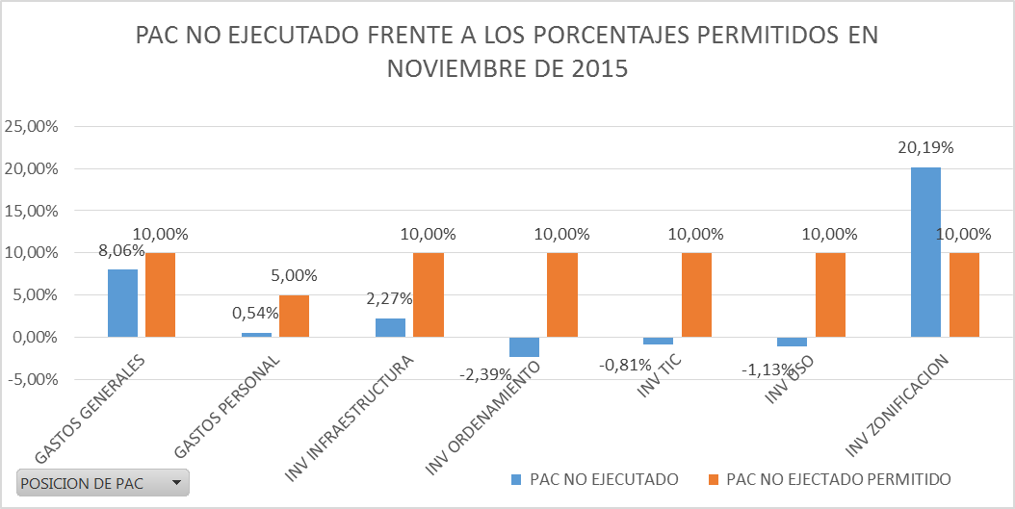
REPORTE DE LA EJECUCIÓN DE PAC PROGRAMADO POR LAS AREAS: NOVIEMBRE

Slide 11

GRACIAS

